Slide 1
LU Demo Grupo-7

Slide 2
Equipo

Slide 3
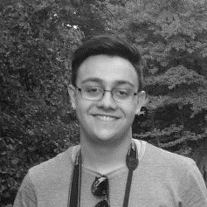

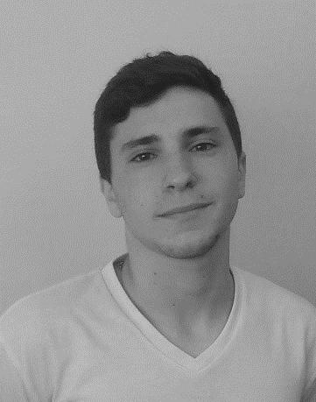
Equipo
Agustín Biondi
Back-end/AFU
Camila Comentti
Front-end
Tomás Wainberg
Back-end

Slide 4
Agenda

Slide 5
Agenda
01
Desarrollo
Explicaremos brevemente nuestra experiencia durante el transcurso del proyecto
02
Presentación
Demo de la aplicación
03
Feature Cool
Destacaremos aspectos distintivos de la aplicación

Slide 6
Desarrollo

Slide 7
Desarrollo
Formación del equipo
Distribución del equipo (boards)
Predisposición y relación del equipo
Comunicación interna – Daily
Respuesta a feedback
Desafíos técnicos:
Integración Front-end/Back-end
Calendario integrado
Identity

Slide 8
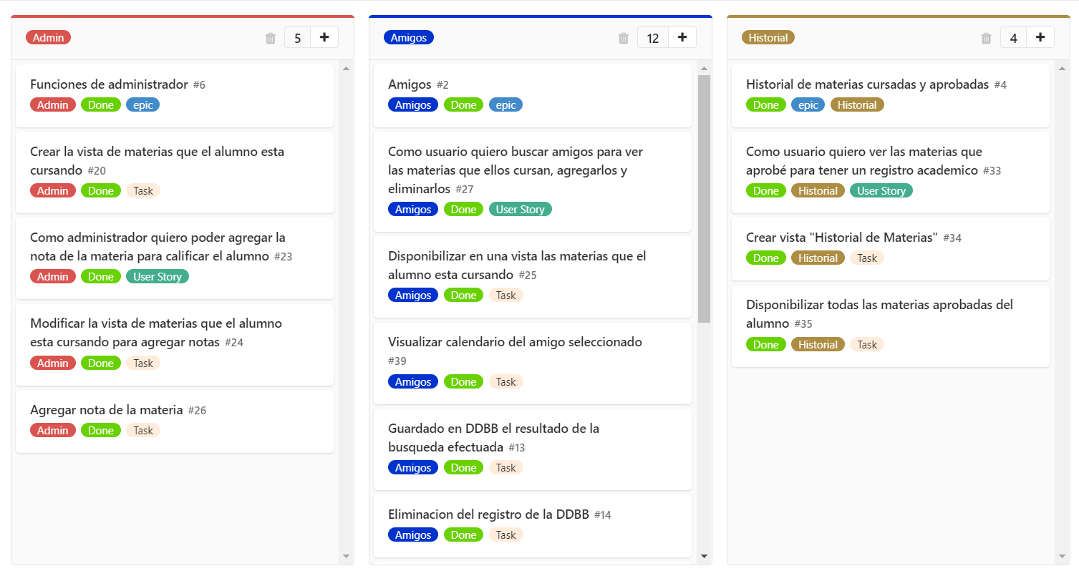
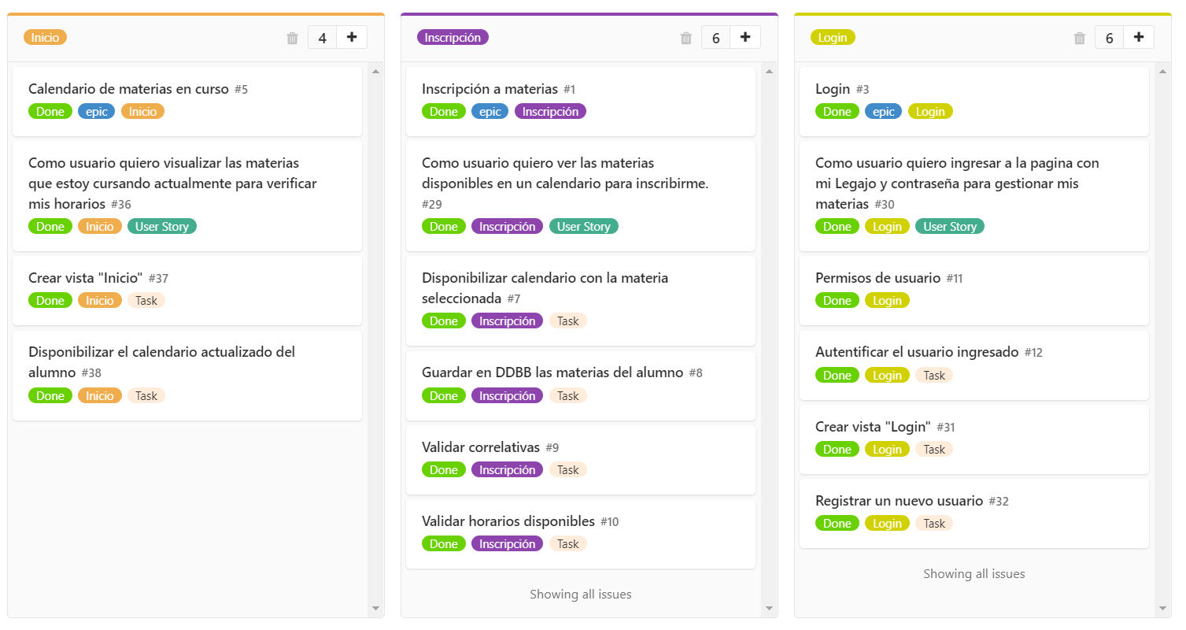
Boards

Slide 9
Presentación

Slide 10
Feature Cool

Slide 11
Características
Funcionalidad amigos
Video en asignación de legajo
Acceso denegado

